Slide 1
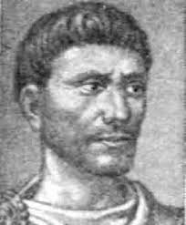
Diophante fait par justin emond
MATHÉMATIQUE

Slide 2
Lieu de naissance
ALEXANDRIE EN ÉGYPTE

Slide 3
111eme siècle
SON ÉPOQUE ETAIT LE lll EME SIÈCLE

Slide 4
L'ARITmÉtrie

Slide 5
Son épitaph enfance
x/6

Slide 6
Adolescance
X/12

Slide 7
Avant son mariage
X/7

Slide 8
5Ans avant d'avoir son fils son fils vécu
X/2

Slide 9
Il ne vécu alors que 84 ans
Dénominateur commun coÏcidance je ne crois pas

Slide 10
X+Y+Z =20
W+X+Y=22
W+X =24
W+Y+Z=27
=======================================================
3W+3X+3Y+3Z =93 3 =31
#d'inconnues (variables)__4_
#équation différantes__4__

